Slide 1
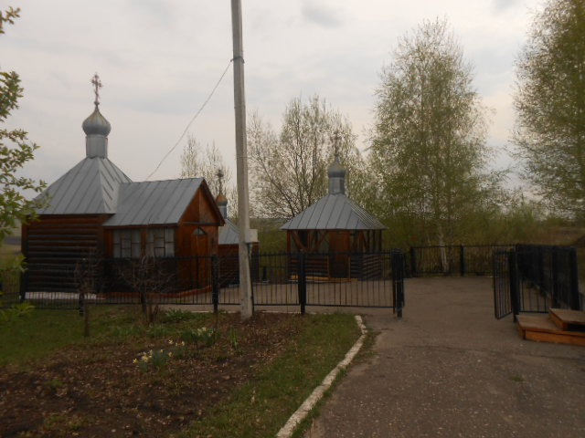
Исследовательская работа
«Родники – наше общее достояние»
(Исследование отдельных видов водных ресурсов Пермеевского сельского поселения).

Slide 2
Исследовательскую работу «Родники – наше общее достояние»
выполнила: ученица 7 класса МОБУ «Пермеевская основная общеобразовательная школа»
Козырева Дарина Юрьевна.

Slide 3
Цели нашей работы:
-воспитание экологической культуры, чувства ответственности за состояние окружающей среды, выявление экологически благоприятных для человека мест.
-изучение и охрана природы родного края, родников, растительного и животного мира.
-выявление местоположения и изучение родников,
-анализ прошлого и настоящего родника,
-проведение работ по благоустройству и охране родников.
-сохранение родников для следующих поколений.
Для осуществления данной цели были поставлены следующие задачи:
1.Изучить расположение родников и окружающую их территорию. 2.Составить паспорт родников.
3.Провести исследование родниковой воды.
4.Разработать и провести мероприятия по очистке и благоустройству родников (результатом исследования будет составление паспорта родника и оформление исследовательской работы).

Slide 4
Родник № 1 . Январь 2015 года.

Slide 5
Родник № 1 . Январь 2015 года.

Slide 6
Родник № 1.
Май 2015 года.

Slide 7
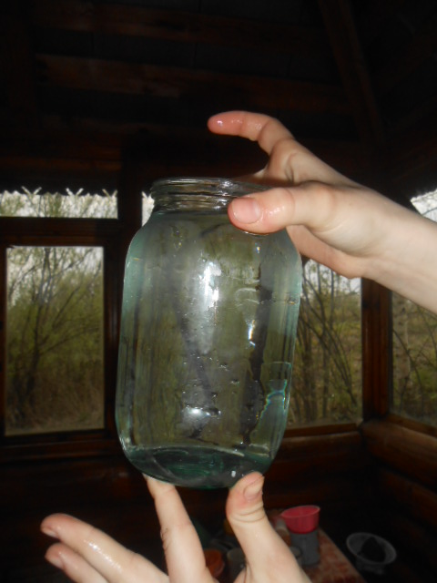
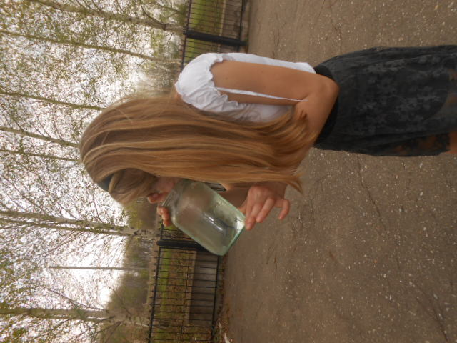
Изучаем цвет и вкус воды родника № 1.

Slide 8
Купель родник № 1.

Slide 9
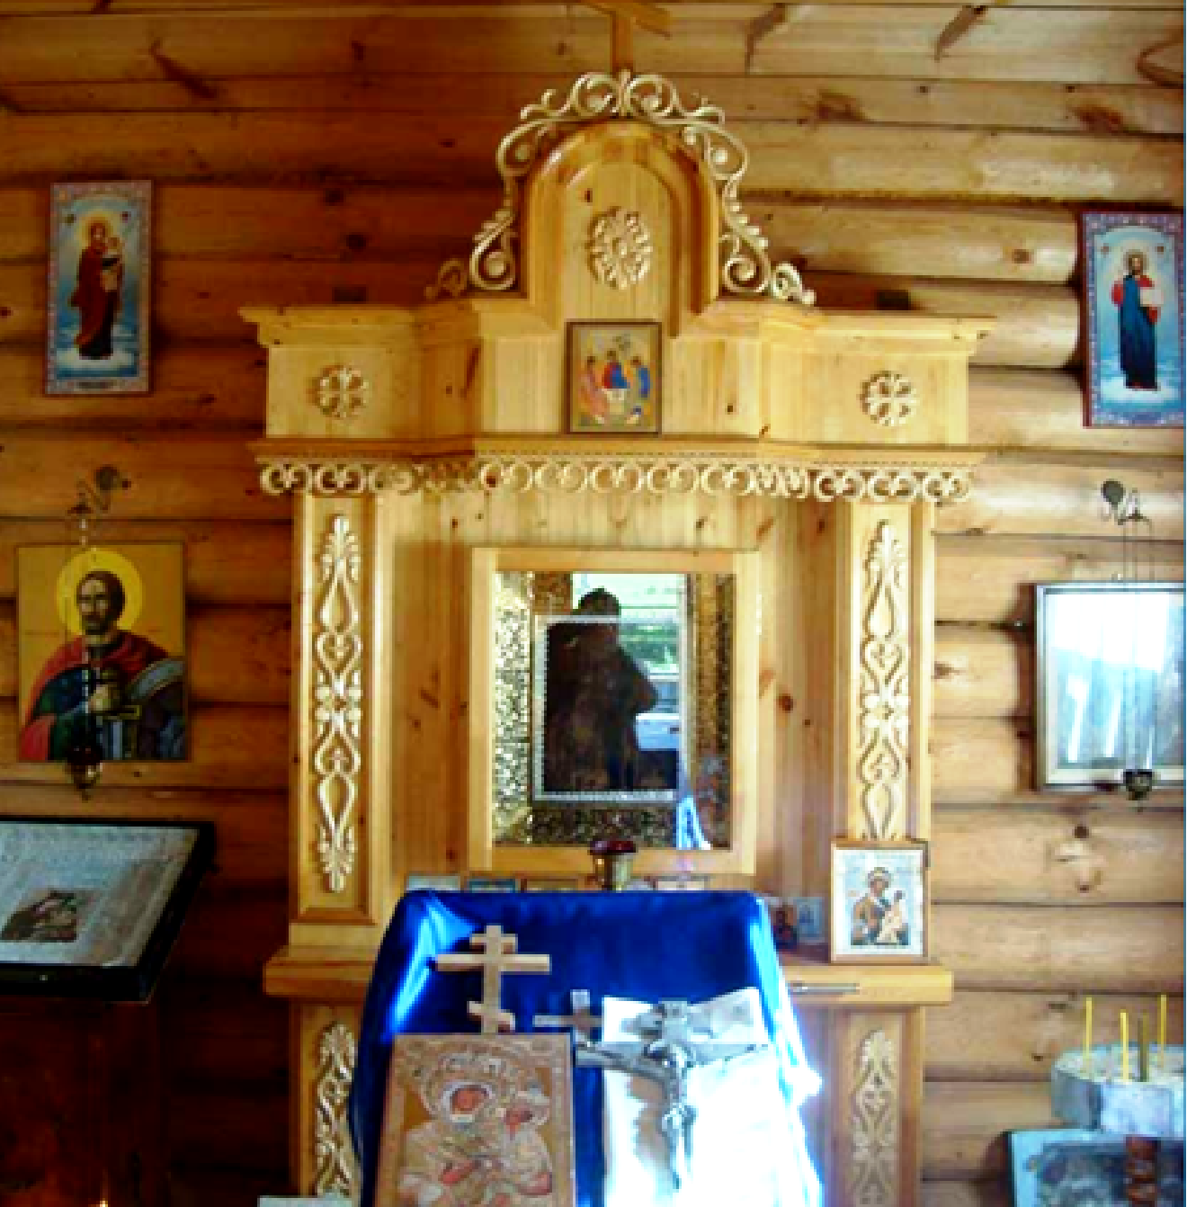
Внутреннее убранство часовни . Родник №1. Тихвинская икона Божией Матери.

Slide 10
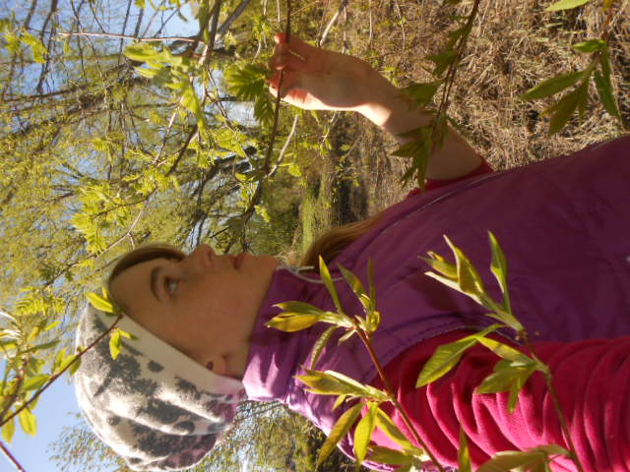
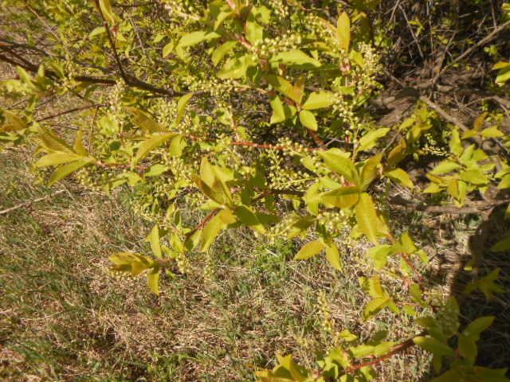
Изучаем растительный мир около родника

Slide 11
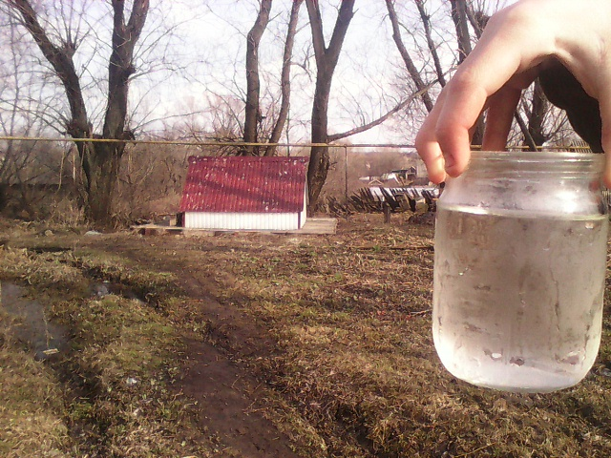
Родник № 2.

Slide 12
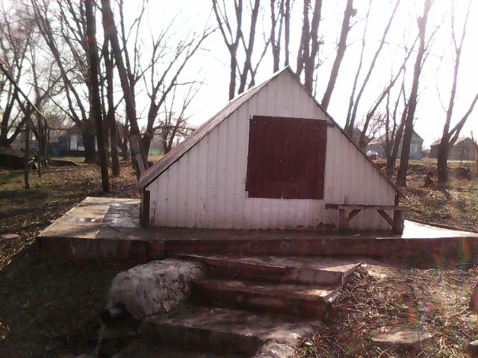
Родник № 2.

Slide 13
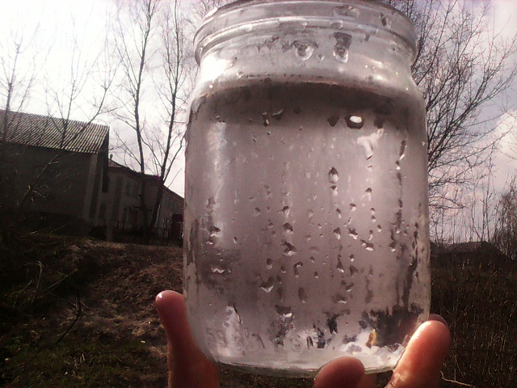
Берём воду для исследования на вкус и цвет. Родник № 2.

Slide 14
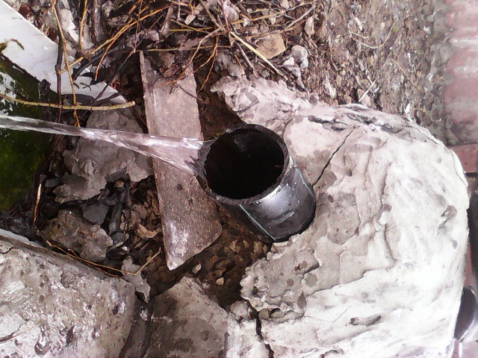
Сток воды из родника. Вода из родника вытекает круглый год.

Slide 15
Окрестности родника № 3 . Февраль 2015 года.

Slide 16
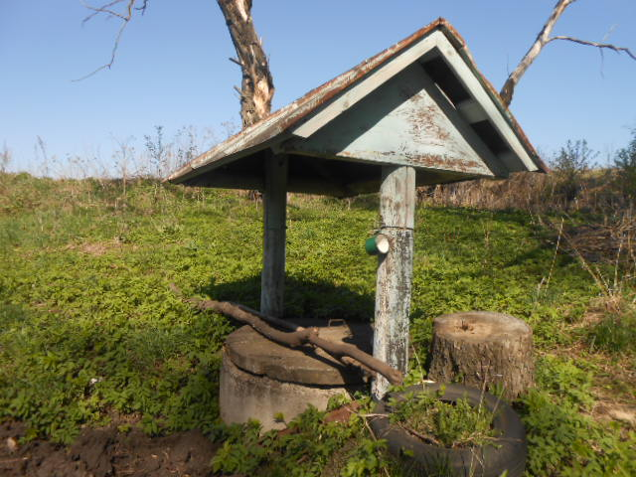
Родник № 3.
Вот он какой «Аляв родник»

Slide 17
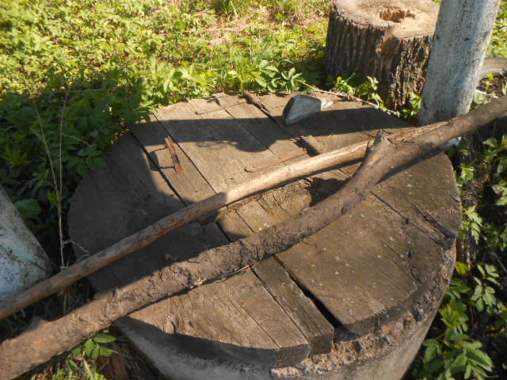
Родник № 3.

Slide 18
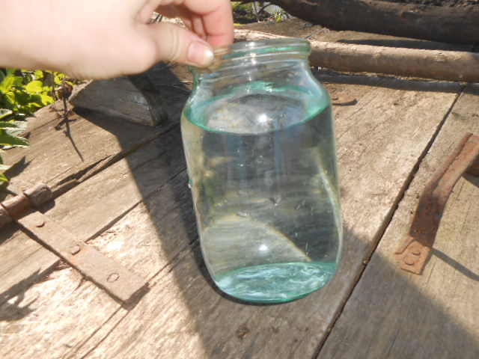
Вода из родника № 3.

Slide 19
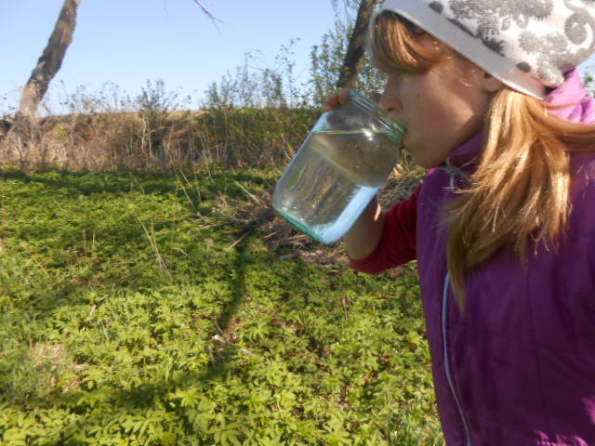
Изучаем цвет и вкус воды родника № 1.

Slide 20
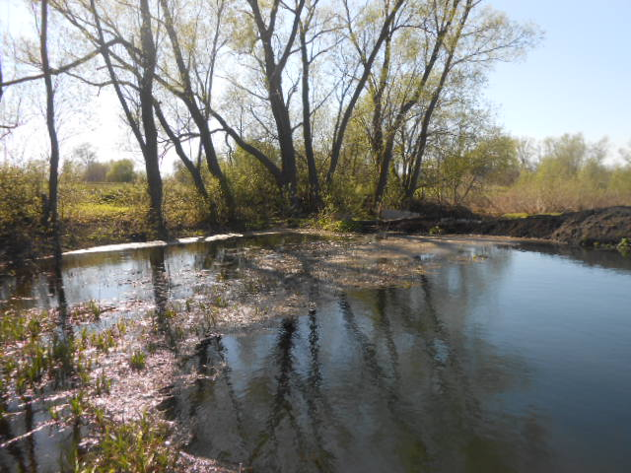
Пруд у родника № 3.

Slide 21
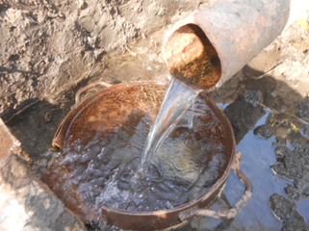
Жёлоб у родника №3.

Slide 22
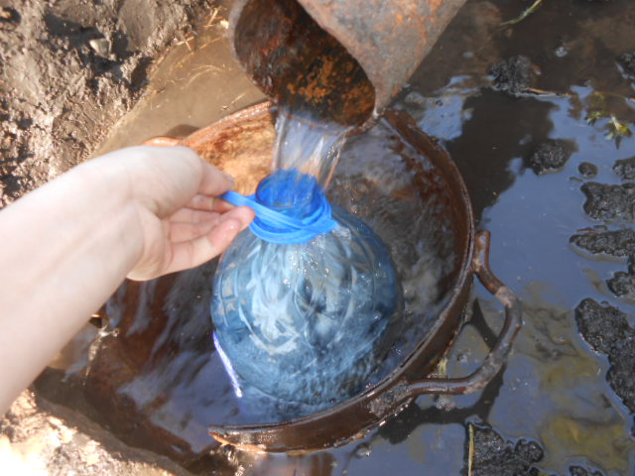

Slide 23
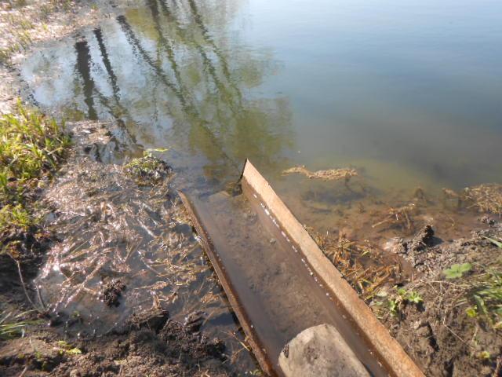

Slide 24
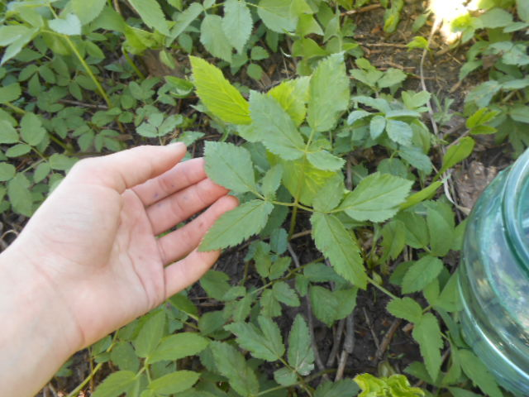
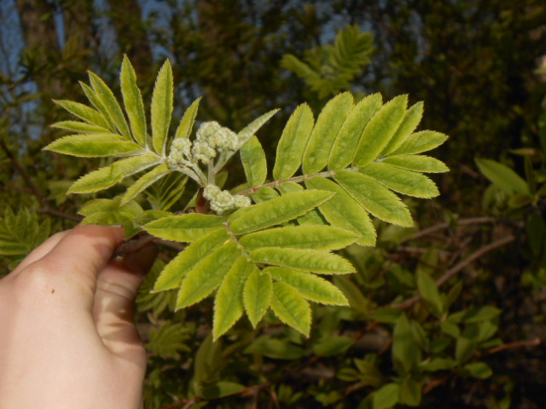
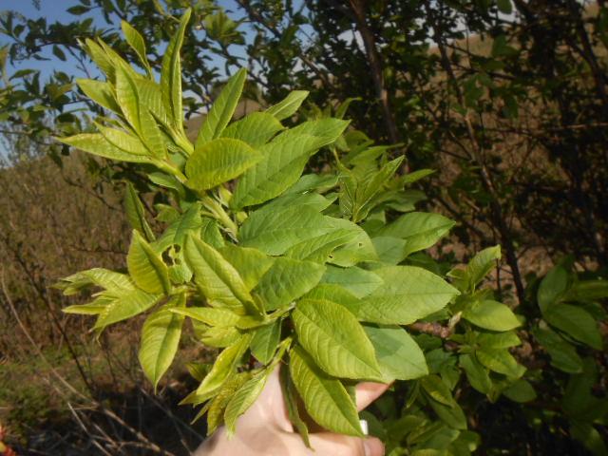
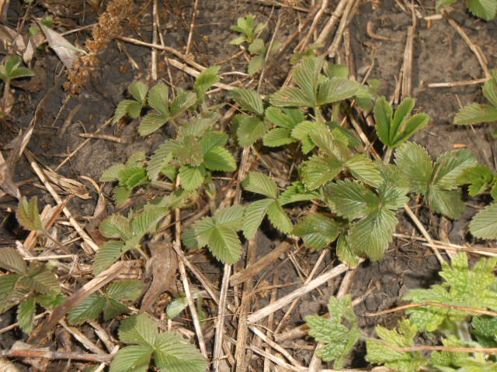
Изучаем растительный мир около родника .

Slide 25
Окрестности родника № 4 . Январь 2015 года.

Slide 26
Дорога к роднику № 4

Slide 27
Родник № 4.

Slide 28
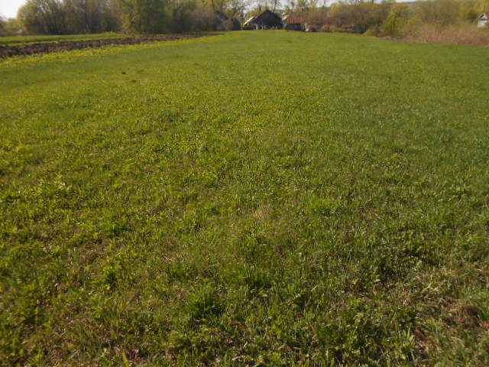
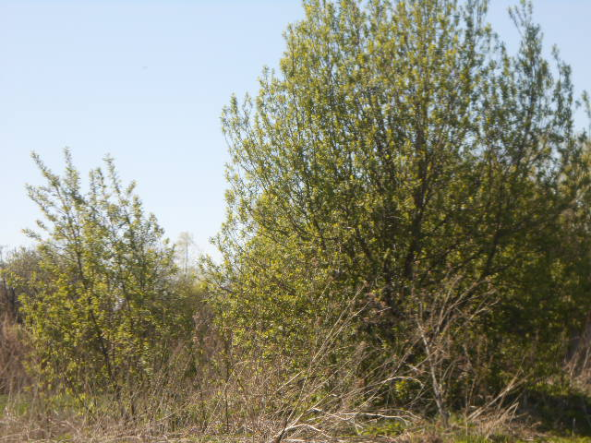
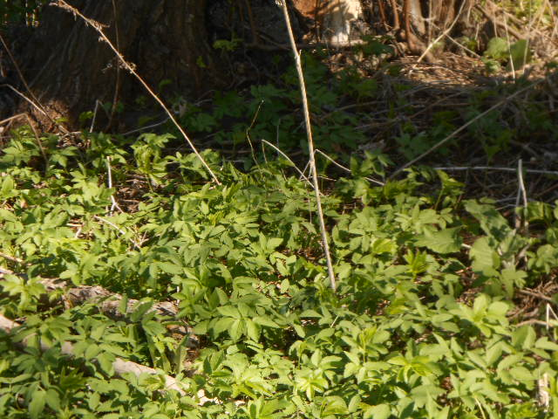
Изучаем растительный мир около родника .

Slide 29
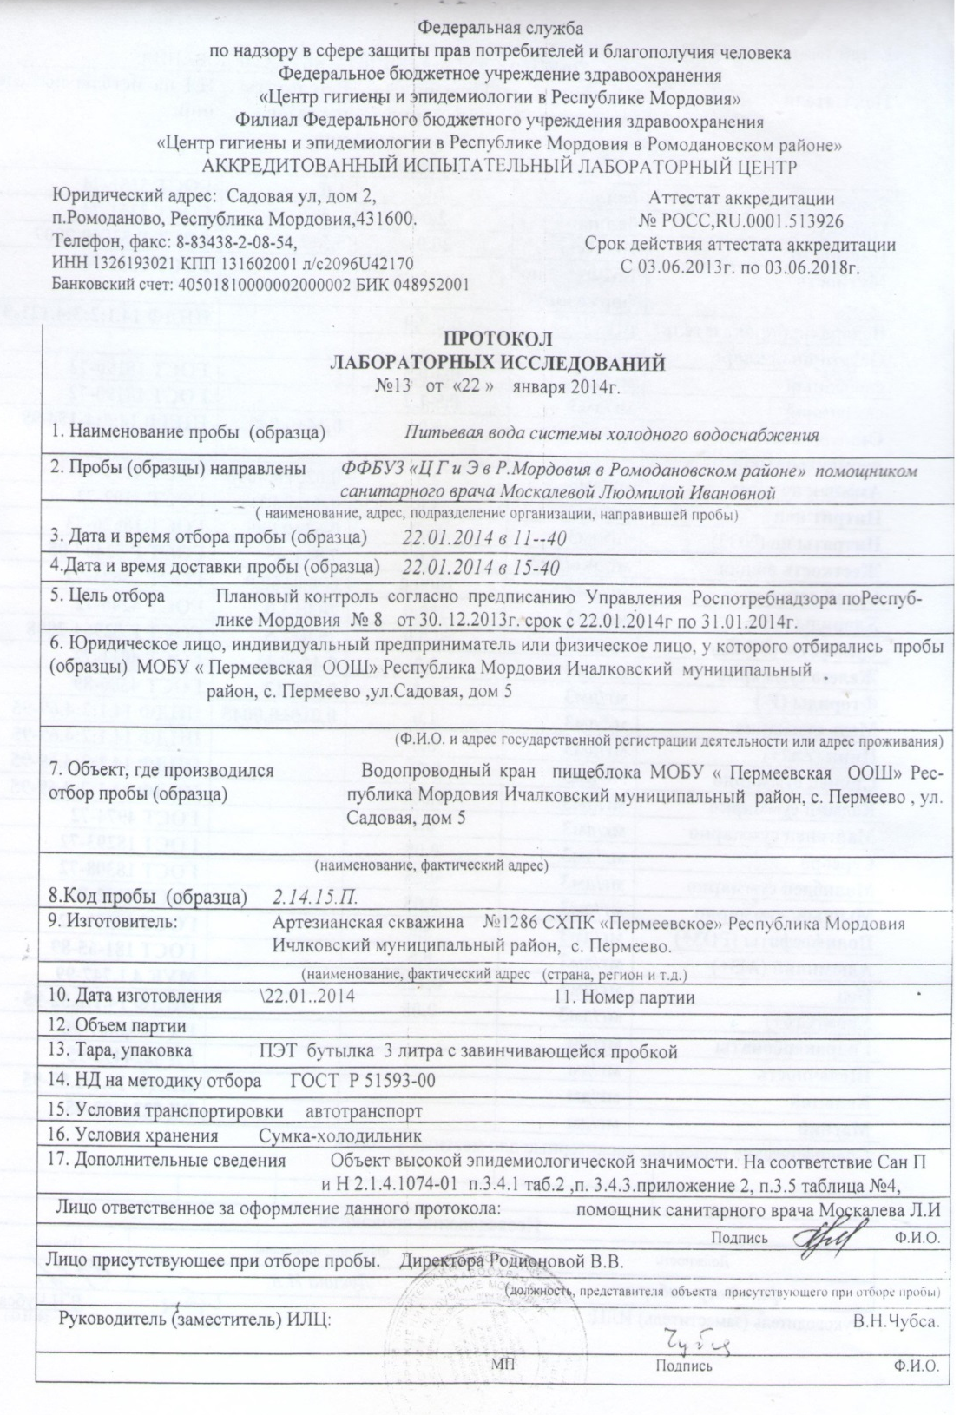

Slide 30
Листовка.
Родники – удивительное творение природы.
Берегите их!
Сохрани жизнь роднику.
Защити от влияния техногенной среды.
Запасы чистой родниковой воды уменьшаются с каждым годом. Не оставь без внимания и хозяйского глаза ни один родник.
Сохрани родник для будущих поколений!

Slide 31
Список используемой литературы. 1.Баринова И.И. География России. Природа. 8 класс.: Учеб. для общеобразовательных учебных заведений. – 3-е изд. – М.: Дрофа, 20008 г. 2.Баринова И.И., Горбанев В.А. и др. География: Большой справочник для школьников и поступающих в вузы. – 2 издание.- М.: Дрофа, 2009 г. 3. Габриелян О.С. Химия. 8класс.Учебник для общеобразовательных учебных заведений.- 4-е издание.- М.: «Дрофа», 2010. 4.Географический энциклопедический словарь. М.: Советская энциклопедия, 2009 г. 5.Книга об Ичалковском районе «Любовь моя и боль моя» Составители: Володин Н.П., Андронов А. В., Буткин Н.П, Кокурина Р.А.и др. - Саранск, 1999 г. 6.Орлова Л. Тайный код воды. – Минск: Современный литератор, 2006. 7.Сухова Т.С., Строгонов В.И. Природа. Введение в биологию и экологию. Учебник для учащихся 5 класса общеобразовательной школы. – М.: Издательский центр «Вентана – Граф», 2010 г. 8. Филлиповский И.А. Самое удивительное ископаемое.-Алма-Ата, 2000 9.Википедия. Интернет-ресурсы: LogoSlovo.Ru; Iconеxpo.ru – Галерея икон; ru.wikipedia.org›wiki/

